Slide 1
Ag sealbhú Gaeilge Réamhobair 1
Cé mhéad páiste atá á thógáil le Gaeilge inniu sa Ghaeltacht, dar leat?
71% 54% 26% 10%
Cé mhéad de dhaonra na hÉireann ar cainteoirí dúchais Gaeilge iad, dar leat?
<20% <15% <10% <1.5%
Anois tabharfaidh an múinteoir na freagraí cearta daoibh. An gcuireann siad iontas ort? Cén fáth?

Slide 2
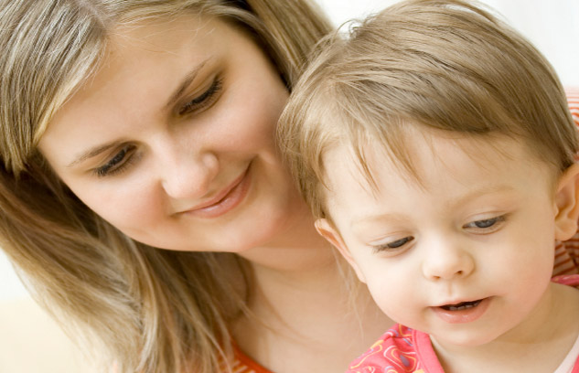
Ag sealbhú Gaeilge Réamhobair 2
Beidh tú ag éisteacht le cainteoirí éagsúla ag caint ar na cúiseanna a bhfuil sé deacair do pháistí an Ghaeilge a shealbhú sa bhaile óna dtuismitheoirí sa lá atá inniu ann. Sula n-éisteann tú leis an bpíosa caith súil ar na focail seo le bheith cinnte go dtuigeann tú iad.
dúshláin: __________________________
aoichainteoirí: __________________________
sealbhaithe: __________________________
tacaíochtaí: __________________________
eagrais: __________________________
aitheantas: __________________________
feidhm: __________________________
go hiondúil: __________________________
mórtheanga: __________________________
mionteanga: __________________________
moladh: __________________________
creatlach: __________________________

Slide 3
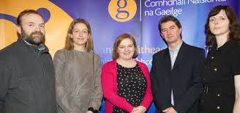
Ag sealbhú Gaeilge Éisteacht
Éist leis na cainteoirí agus abair an bhfuil na ráitis thíos fíor nó bréagach. Cuir ciorcal timpeall ar an bhfreagra ceart.
Is leor Gaeilge a labhairt le do pháistí sa bhaile le go mbeidh Gaeilge mhaith acu.
fíor bréagach ní deirtear
I nGaeltachtaí an lae inniu, má shealbhaíonn gasúir Béarla agus Gaeilge le chéile beidh a gcuid Béarla níos fearr ná a gcuid Gaeilge.
fíor bréagach ní deirtear
Bíonn tuiscint níos fearr ag tuismitheoirí sa Ghalltacht ar na dúshláin a bhaineann le páistí a thógáil le Gaeilge.
fíor bréagach ní deirtear

Slide 4
Ag sealbhú Gaeilge Iarphlé 1
“Ní leor a thuilleadh go mbeadh páistí ag labhairt Gaeilge sa mbaile le go gcinnteoimis go mbeadh an teanga sealbhaithe acu i gceart.”
Sorcha Ní Chéilleachair, Tuismitheoirí na Gaeltachta.
Tá sé léirithe ag taighde go bhfuil an ráiteas thuas fíor. Tá an-chuid i gceist le teanga a bheith agat i gceart agus ní fhaigheann tú na rudaí ar fad atá ag teastáil chun é sin a dhéanamh ón mbaile. Faigheann tú iad ón scoil, ó bheith ag caint le do chairde, ó na meáin, ó scéalta agus seanchas, ó bheith ag léamh, ó bheith ag caint le daoine difriúla sa phobal agus chomh maith leis sin, ón mbaile.
Pléigh na ceisteanna seo leis an duine in aice leat.
Cé leis a labhraíonn tusa Gaeilge?
An labhraíonn tú Gaeilge le seanduine ar bith?
An labhraíonn tú Gaeilge le daoine atá ar chomhaois leat féin?
An léann tú aon leabhair as Gaeilge?
An bhféachann tú ar TG4?
Cad iad na háiteanna i do phobal féin ar féidir leat Gaeilge a labhairt iontu?

Slide 5
Ag sealbhú Gaeilge Iarphlé 2
An dtarlaíonn na rudaí seo riamh duitse?
Nuair a bhíonn tú ag iarraidh rud éigin a rá as Gaeilge, tagann an rud chugat as Béarla ar dtús agus ansin aistríonn tú go Gaeilge é.
Uaireanta Go minic
2. Tá sé níos éasca duit do chuid mothúchán a chur in iúl do do chairde as Béarla seachas as Gaeilge.
Uaireanta Go minic
3. Bíonn tú réasúnta cinnte go bhfuil do chuid gramadaí i gceart agus tú ag scríobh i mBéarla ach ní hionann sa Ghaeilge.
Uaireanta Go minic
4. Tá stór focal níos leithne agat i mBéarla ná mar atá i nGaeilge nuair a thagann sé go dtí téamaí áirithe.
Uaireanta Go minic
5. Braitheann tú ait a bheith ag caint le do chairde as Gaeilge.
Uaireanta Go minic
Braitheann tú go bhfuil Gaeilge níos fearr ag daoine níos sine ná mar atá agat féin.
Uaireanta Go minic

Slide 6
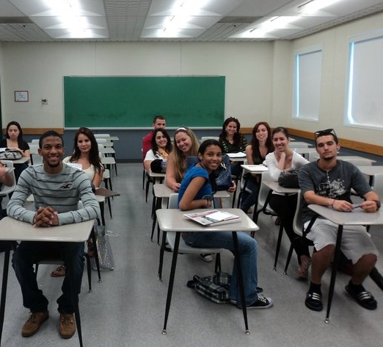
Ag sealbhú Gaeilge Iarphlé 3
TASC 1
Gan smaoineamh air ar chor ar bith, scríobh freagra an-tapa ar an gceist thíos i do chóipleabhar. Bíodh an freagra AS BÉARLA agus ná bíodh sé ach timpeall 5 abairt ar fhad.
If a new student came in to your class today and didn’t know anybody, what would you do to help him/her?

Slide 7
Ag sealbhú Gaeilge Iarphlé 4
TASC 2
Gan smaoineamh air ar chor ar bith, scríobh freagra an-tapa ar an gceist thíos i do chóipleabhar. Bíodh an freagra AS GAEILGE agus ná bíodh sé ach timpeall 5 abairt ar fhad.
Dá dtiocfadh dalta nua isteach i do rang inniu agus mura mbeadh aithne aige/aici ar aon duine, cad a dhéanfá chun cabhrú leis/léi?

Slide 8
Ag sealbhú Gaeilge Iarphlé 5
Machnamh
Cén tasc ab fhusa duit le déanamh – an ceann as Béarla nó an ceann as Gaeilge?
Cad iad na difríochtaí a thug tú faoi deara eatarthu – ar tháinig an rud a theastaigh uait a rá chugat níos tapúla i gceann amháin seachas sa cheann eile; an raibh an litriú níos fearr i gceann amháin seachas sa cheann eile; agus araile?

Slide 9
Ag sealbhú Gaeilge Iarphlé 6
Dar le Brian Ó Curnáin, ar chuala tú ag caint é ar an mír ansin, tá níos mó úsáide ag an mBéarla anois sa Ghaeltacht ná mar atá ag an nGaeilge agus mar sin, sealbhaíonn páistí níos mó Béarla ná Gaeilge.
An moladh atá ann, a deir sé, ná páistí a thógáil le Gaeilge amháin agus an teagmháil leis an mBéarla a chur siar chomh fada agus is féidir.
Ach cad fút féin agus daoine atá ar chomhaois leat? Cad is féidir libhse a dhéanamh chun a chinntiú go mbeidh bhur gcuid Gaeilge chomh maith le bhur gcuid Béarla? Déanaigí amach liosta de na ceithre rud is tábhachtaí agus féadfaidh sibh iad a phlé leis an rang iomlán ansin.
1. ______________________________________________
2. ______________________________________________
3. ______________________________________________
4. ______________________________________________

